Slide 1

Potrebuje slovenský pracovný trh migráciu?
Peter Goliaš
riaditeľ INEKO
21. apríla 2016
Spoločný seminár INEKO a Zastúpenia EK v SR

Slide 2
Obsah
Cudzinci v SR
Voľné pracovné miesta
Migrácia – medzinárodné porovnanie
Zahraniční študenti
Migračné politiky
Demografia

Slide 3
Zdroj: Eurostat
Poznámka: Za imigranta sa považuje človek, ktorý si prihlásil zvyčajný pobyt v danom štáte na dobu aspoň 12 mesiacov.

Slide 4
Zdroj: Ústredie práce, sociálnych vecí a rodiny SR
Poznámka: Údaje za rok 2013 a 2014 sme na internetovej stránke ÚPSVR nenašli.

Slide 5
Zdroj: Ústredie práce, sociálnych vecí a rodiny SR

Slide 6
Zdroj: Ústredie práce, sociálnych vecí a rodiny SR

Slide 7
Zdroj: Ústredie práce, sociálnych vecí a rodiny SR

Slide 8
Zdroj: Ústredie práce, sociálnych vecí a rodiny SR

Slide 9
Obsah
Cudzinci v SR
Voľné pracovné miesta
Migrácia – medzinárodné porovnanie
Zahraniční študenti
Migračné politiky
Demografia

Slide 10
Zdroj: Ústredie práce, sociálnych vecí a rodiny SR

Slide 11
Zdroj: Ústredie práce, sociálnych vecí a rodiny SR

Slide 12
Obsah
Cudzinci v SR
Voľné pracovné miesta
Migrácia – medzinárodné porovnanie
Zahraniční študenti
Migračné politiky
Demografia

Slide 13
Zdroj: Eurostat

Slide 14
Zdroj: Eurostat

Slide 15
Zdroj: Eurostat

Slide 16
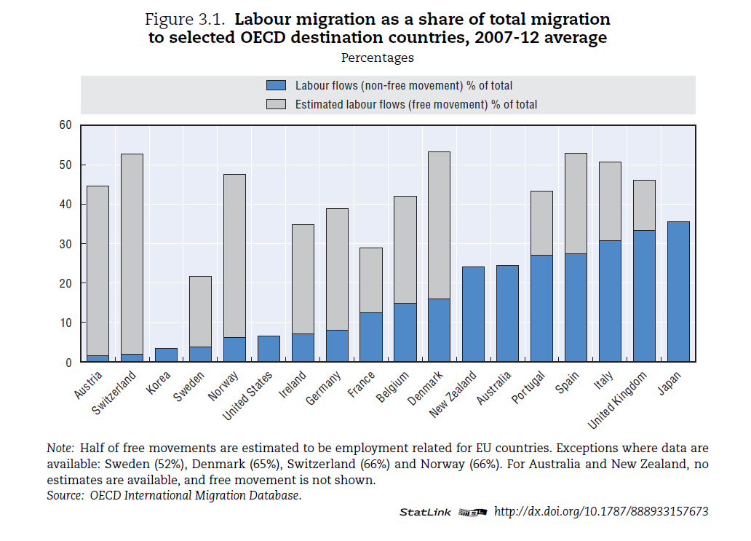

Slide 17
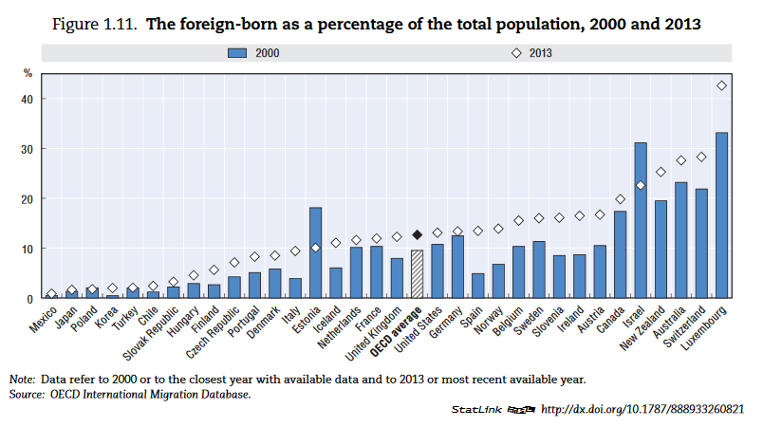

Slide 18
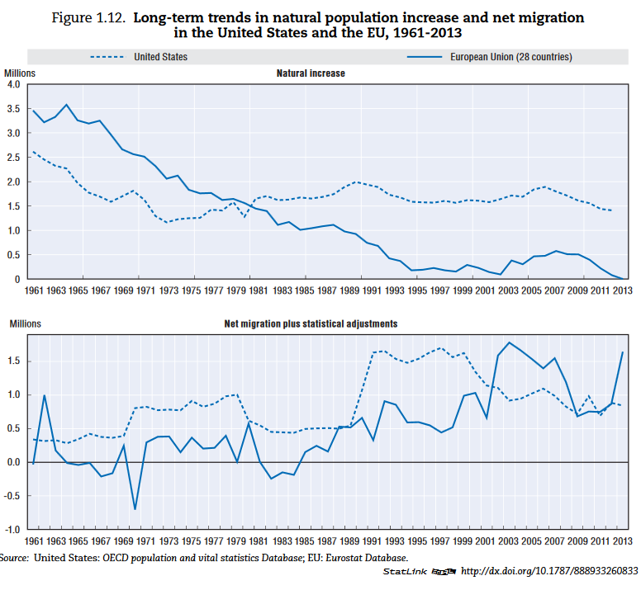

Slide 19
Obsah
Cudzinci v SR
Voľné pracovné miesta
Migrácia – medzinárodné porovnanie
Zahraniční študenti
Migračné politiky
Demografia

Slide 20
Zdroj: OECD

Slide 21
Zdroj: Eurostat

Slide 22
Zdroj: OECD

Slide 23
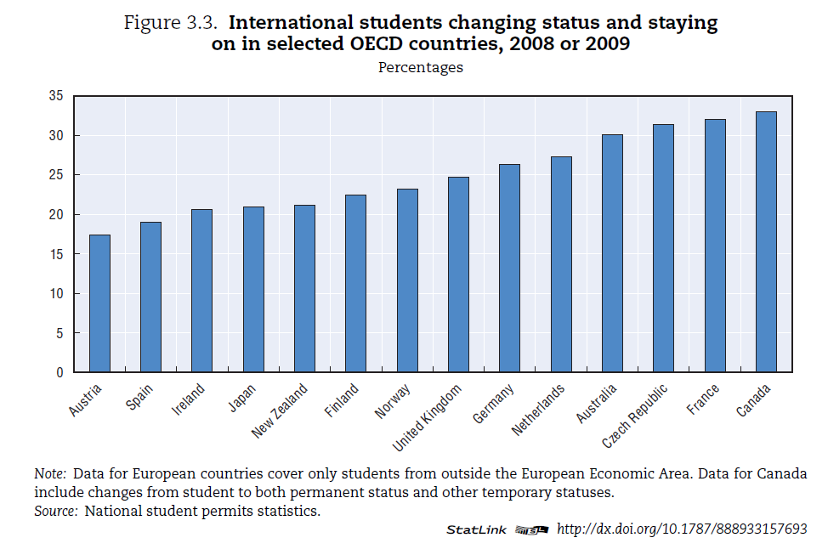

Slide 24
Obsah
Cudzinci v SR
Voľné pracovné miesta
Migrácia – medzinárodné porovnanie
Zahraniční študenti
Migračné politiky
Demografia

Slide 25
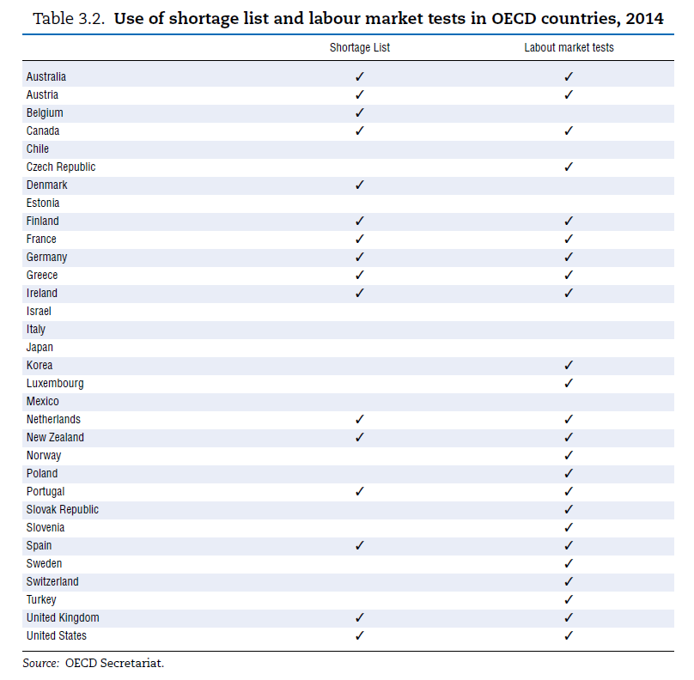

Slide 26
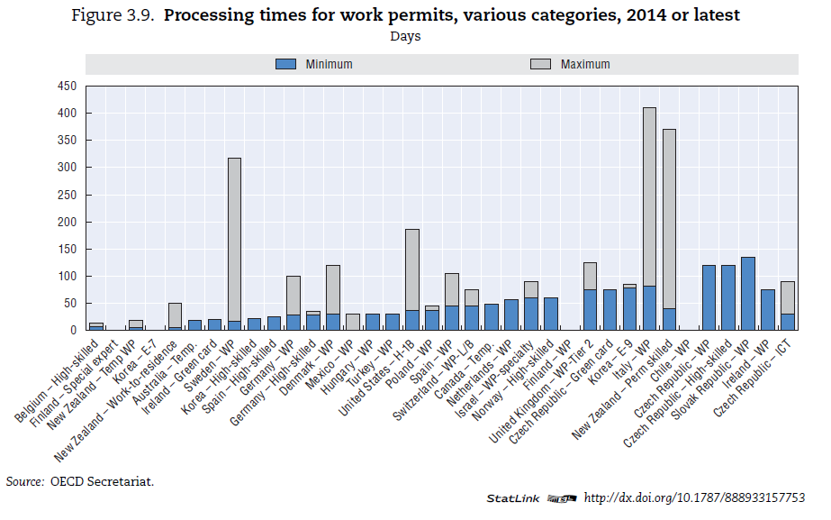

Slide 27
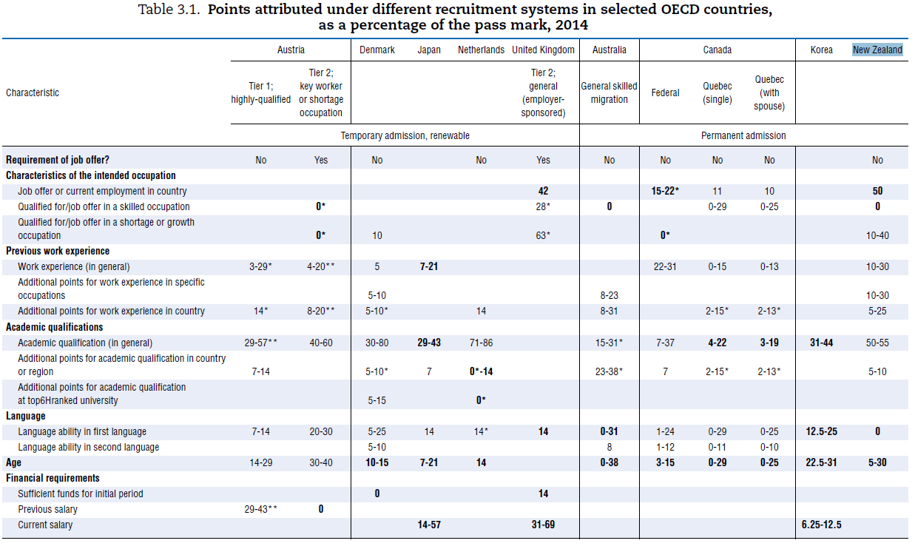
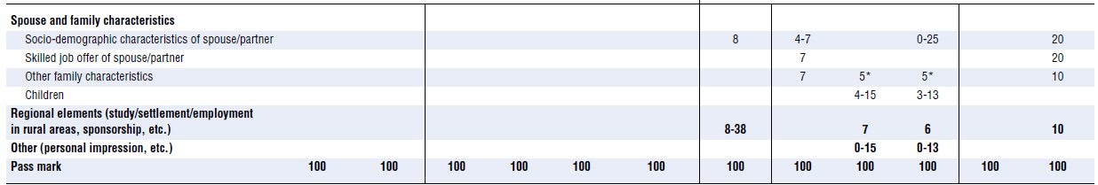

Slide 28
Obsah
Cudzinci v SR
Voľné pracovné miesta
Migrácia – medzinárodné porovnanie
Zahraniční študenti
Migračné politiky
Demografia

Slide 29
Demografia

Slide 30
Odhad vývoja upraveného indexu závislosti
Rok | Počet obyvateľov vo veku |  | Upravený index závislosti
 | 18-DV | DV+
2016 | 3,39 milióna | 1,05 milióna | 3,22
2068 | 2,35 milióna | 1,41 milióna | 1,67
Zdroj: INEKO
Poznámka: DV = dôchodkový vek

Slide 31
Demografická prognóza pre SR do roku 2068 (s rozdelením na vekové kategórie 0-17, 18-DV a DV+) doplnená o počet chýbajúcich ľudí v aktívnom veku (18-DV) tak, aby UIZ bol na celom časovom horizonte rovnaký ako v súčasnosti
Zdroj: INEKO

Slide 32
Ako sa zmení vynormovaný UIZ, ak by sme na vysoké školy pustili toľko záujemcov zo zahraničia, že by celkový podiel zahraničných študentov na všetkých VŠ študentoch narástol zo 6 % na 20 % (a tí by tu po skončení VŠ ostali žiť)?
Zdroj: INEKO

Slide 33
INEKO: V prípade scenára s dodatočnými imigrantmi (zahraničnými absolventmi VŠ) by bolo možné v roku 2068 vyplácať až o 13,5 % vyššie starobné dôchodky z 1. piliera (oproti prípadu, ak by sme dodatočných imigrantov k sebe nepúšťali).

Slide 34
Aký bude podiel (dodatočných) imigrantov (a ich potomkov), ak by sme na vysoké školy pustili toľko záujemcov zo zahraničia, že by celkový podiel zahraničných študentov na všetkých VŠ študentoch narástol z 6 % na 20 % (a tí by tu po skončení VŠ ostali žiť)?
Zdroj: INEKO

